Slide 1

Informe Estadístico de Peticiones, Quejas, Reclamos Sugerencias, Denuncias y agradecimientos (PQRSDA) integrado
Diciembre de 2024

Slide 2
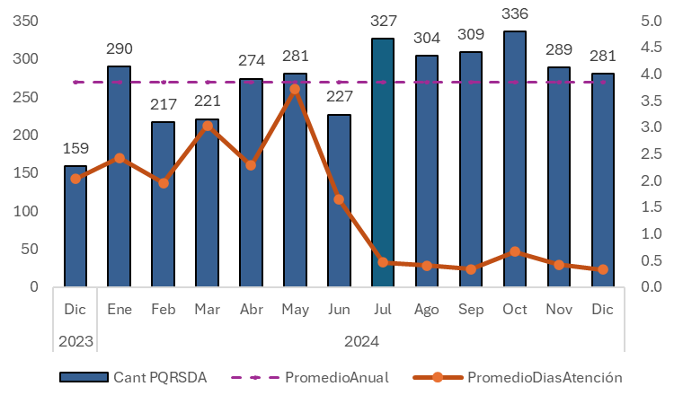
Evolución de las PQRSDA
En diciembre de 2024 se recibieron 281 PQRSDA, 77% más que en diciembre de 2023 y 4% más que el promedio del último año.
Durante este periodo no se identificaron ciudadanos con algún tipo de discapacidad (movilidad/física, auditiva, visual).
El promedio de tiempo de respuesta fue de menos de 1 día hábil. Todas las peticiones se atendieron en los términos legales.

Slide 3
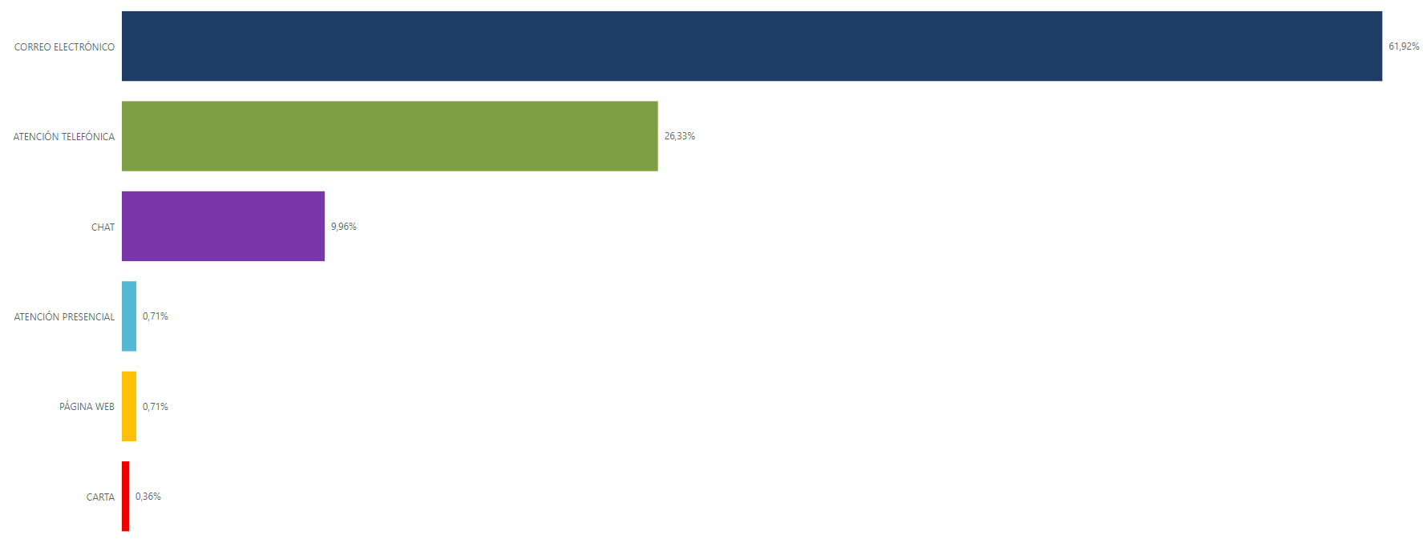
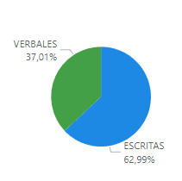
Canales utilizados de atención al ciudadano
Correo electrónico con 61,92% (174), atención telefónica con el 26,33% (74), chat con el 9,56% (28), atención presencial con el 0,71% (2), carta física con 0,71% (2) y buzón PQSD del portal WEB con el 0,36% (1).
El 62,99% correspondió a atenciones hechas a través de correo electrónico, portal WEB y cartas física y el 37,01% fueron atenciones por los canales telefónico, presencial y chat.
Nota: la página web www.fogafin.gov.co cuenta con una opción que permite a las personas con baja visión aumentar hasta 16 veces el tamaño de las letras de la pantalla y cambiar sus contrastes.

Slide 4
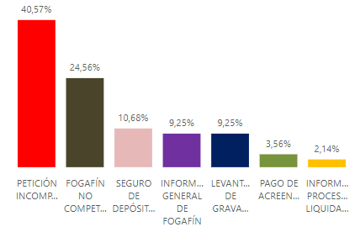
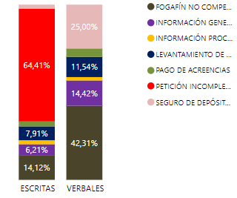
Temas consultados en los canales
En el 40,57% (114) de las PQRSDA fueron peticiones incompletas seguidas por el 24,56% (69) donde Fogafín no era la entidad competente, el 10,68% (30) corresponde a temas del Seguro de Depósitos, seguido por información general de Fogafín con el 9,25% (26), posteriormente el levantamiento de gravámenes con el 9,25% (26), luego el pago de acreencias con el 3,56% (10) y por último información de procesos liquidatorios con el 2,14% (6).
En las atenciones realizadas por correo electrónico, página web y carta, el 64,41% de las PQRSDA estaban incompletas, el 14,12% corresponde a temas que no eran competencia de Fogafín y el restante 21,47% de temas de competencia de Fogafín.
El 57,69% de las atenciones realizadas por teléfono, chat y presenciales correspondieron a consultas de competencia de Fogafín, principalmente relacionadas con el Seguro de Depósitos.
El tema de “Fogafín no competente” hace referencia a aquellas solicitudes donde el Fondo no tiene injerencia, sin embargo, se les da el trámite pertinente.
El tema “Petición incompleta” hace referencia a aquellas solicitudes que se radicaron sin el contenido mínimo requerido para su atención (Arts. 16 y 17 Ley 1755 de 2015).
Los temas de competencia de Fogafín corresponden a las solicitudes de información sobre alivios de cartera, cobertura del Seguro de Depósitos, información general de la entidad, entre otros.

Slide 5
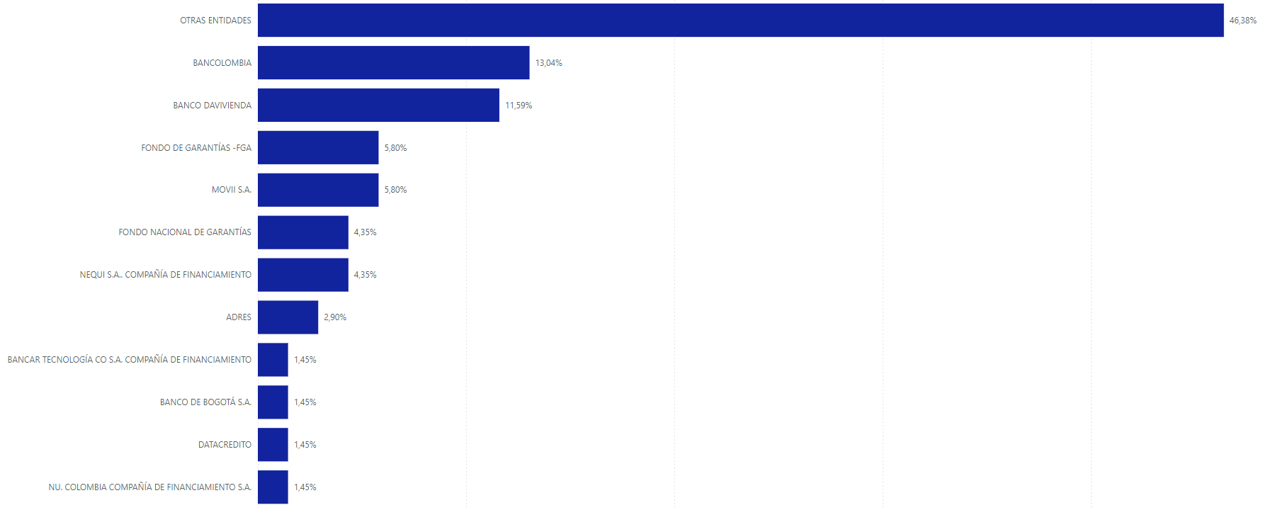
Entidades asociadas a Fogafín no competente
La clasificación “Fogafín no competente” representa el 24,56% del total de las PQRSDA del mes, dentro de ellas, la mayoría están asociadas a entidades financieras, mencionando transacciones no reconocidas, principalmente. Luego entidades que los ciudadanos confunden a Fogafín por tener nombre similar (por ejemplo, Fondo Nacional de Garantías, Fondo de Garantías, Fosyga -hoy Adres-, entre otros).

Slide 6
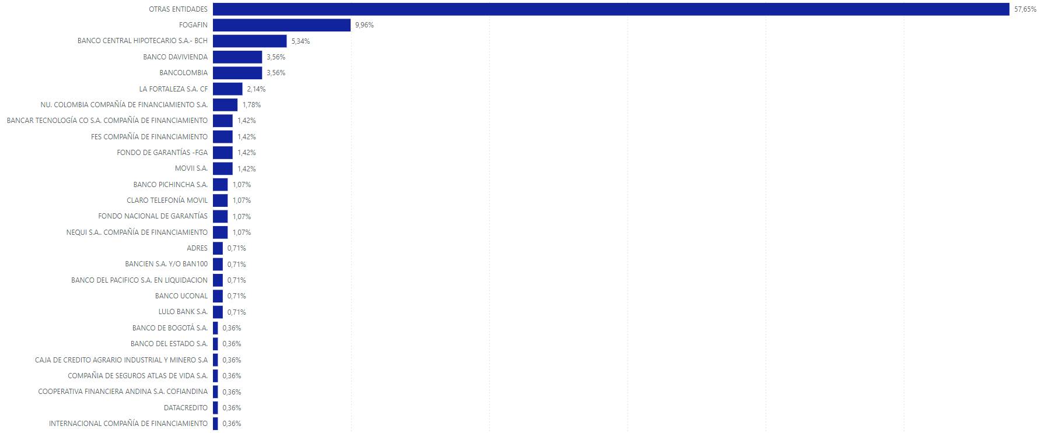
Entidades más consultadas
De las 281 PQRSDA recibidas, Fogafín es la entidad más consultada (9,96%), seguida Banco Central Hipotecario (hoy liquidado) (5,34%), luego Banco Davivienda (3,56%),posteriormente Bancolombia (3,56%), la extinta La Fortaleza Compañía de Financiamiento (2,14%), posteriormente Nu Compañía de financiamiento (1,78%), Bancar Compañía de Financiamiento (1,42%), Fes Compañía de Financiamiento (1,42%), el Fondo de Garantías, (1,42%), Movii S.A. (1,42%) y el restante (68%) corresponde a un conjunto amplio de entidades financieras o empresas del sector real.

Slide 7
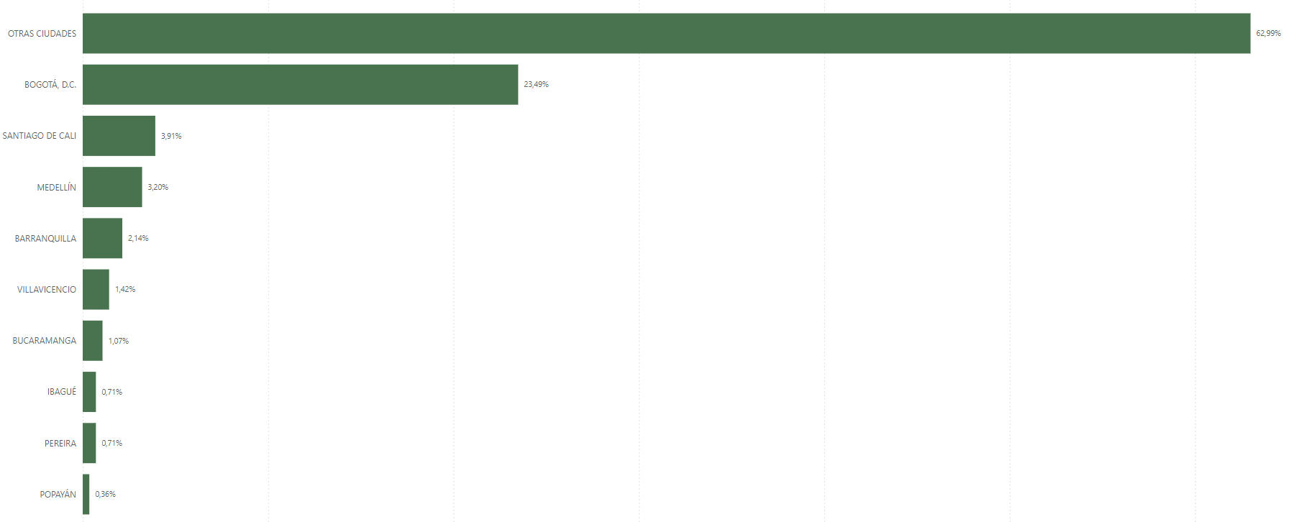
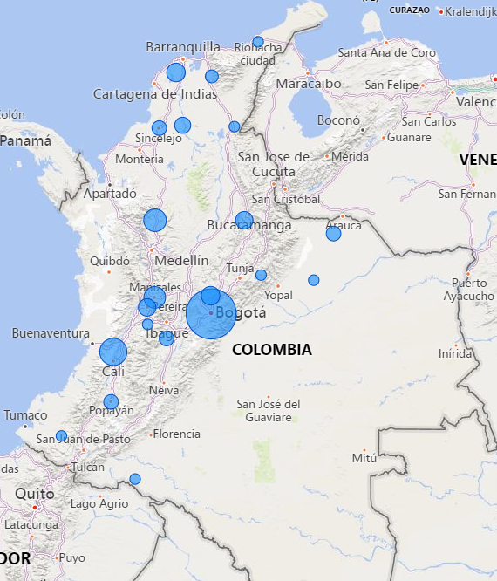
PQRSDA por ciudades
De las 281 PQRSDA atendidas durante el mes de diciembre de 2024, el 23,49% (66) provienen de la ciudad de Bogotá D.C, seguidas por Cali con el 3,91% (11), Medellín que acumula el 3,20% (9), Barranquilla 2,14% (6), Villavicencio 1,421% (6), Bucaramanga 1,07% (3), Ibagué 0,71% (2), Pereira 0,71% (2), y Popayán con el 0,36% (1), Las demás PQRSDA agrupan el 62,99% (177), que provienen de otras ciudades o de peticionarios que no indican la ciudad donde residen.

Slide 8
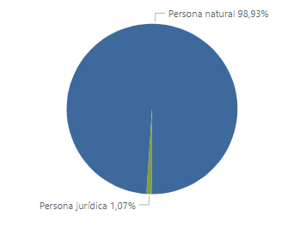
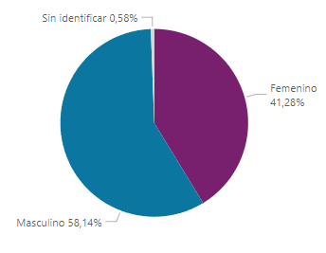
PQRSDA por tipo persona y género
Del total de las 281 PQRSDA recibidas durante diciembre de 2024, se observa que el 98,93% (278) proviene de personas naturales y el 1,07% (3) está asociado a personas jurídicas.
Dentro de las personas naturales, la participación de hombres es superior a la de las mujeres.

Slide 9
Recomendaciones
Fogafín, cumplió con los términos establecidos en la Ley 1437 de 2011, Ley 1755 de 2015 y con la Resolución 001 de 2017 expedida por Fogafín, para la atención de las Peticiones, Quejas, Sugerencias, Reclamos, Denuncias y Agradecimientos (PQRSDA), así como de las consultas.
En el siguiente link la página web de Fogafín https://www.fogafin.gov.co/que-es-fogafin/informes, se presenta el informe de PQRSDA, establecido en el numeral 3 de la Circular Externa No. 01 de 2011 emitida por el Consejo Asesor del Gobierno Nacional en materia de control interno.
Los canales de atención más utilizados fueron correo electrónico con 61,92% (174), atención telefónica con el 26,33% (74), chat con el 9,56% (28), atención presencial con el 0,71% (2), carta física con 0,71% (2) y buzón PQSD del portal WEB con el 0,36% (1).
De las 281 PQRSDA recibidas, Fogafín es la entidad más consultada (9,96%), seguida Banco Central Hipotecario (hoy liquidado) (5,34%), luego Banco Davivienda (3,56%),posteriormente Bancolombia (3,56%), la extinta La Fortaleza Compañía de Financiamiento (2,14%), posteriormente Nu Compañía de financiamiento (1,78%), Bancar Compañía de Financiamiento (1,42%), Fes Compañía de Financiamiento (1,42%), el Fondo de Garantías, (1,42%), Movii S.A. (1,42%) y el restante (68%) corresponde a un conjunto amplio de entidades financieras o empresas del sector real.
En diciembre de 2024, del total de las PQRSDA recibidas en los diferentes canales de comunicación, el 40,57% (114) de las PQRSDA fueron peticiones incompletas seguidas por el 24,56% (69) donde Fogafín no era la entidad competente, el 10,68% (30) corresponde a temas del Seguro de Depósitos, seguido por información general de Fogafín con el 9,25% (26), posteriormente el levantamiento de gravámenes con el 9,25% (26), luego el pago de acreencias con el 3,56% (10) y por último información de procesos liquidatorios con el 2,14% (6).
Durante este periodo no se recibió ninguna denuncia por temas de corrupción, asimismo, se no se identificaron ciudadanos que presentaran algún tipo de discapacidad (movilidad/física, auditiva, visual).

Slide 10
Conclusiones - Aplicación Decreto 0103 de 2015
Concepto | Número
Número de PQRSDA recibidas por los diferentes canales | 281
Número de solicitudes que fueron trasladas a otras instituciones por competencia | 27
Tiempo de respuesta promedio de las peticiones recibidas por carta, página web y correo electrónico. | 1 día hábil
Número de solicitudes en las que se negó el acceso a la información | 0 solicitudes
\\Hermes\doc_fogafin\SCR\DRC\DRC\INFORMES PQRSD 2024\CIRCULARES 2024\12. DICIEMBRE

Slide 11
Aquí podrás agregar tu código QR

